Slide 1
Joepie we gaan op bosklassen

Slide 2
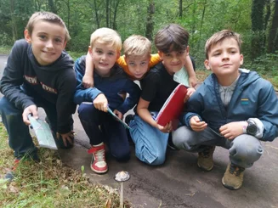
Wandelzoektocht: We moesten de
weg vinden en
samen de juiste foto’s zoeken
met ons jongensgroepje.

Slide 3
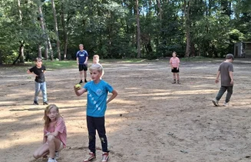
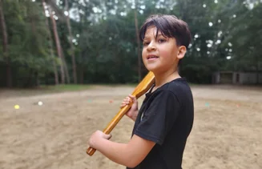
                Samen honkballen: superleuk!

Slide 4
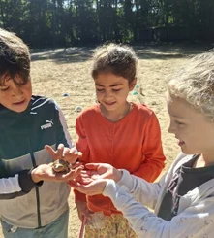
              de juf laten schikken door een pad

Slide 5
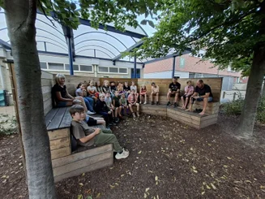
Free podium
gedaan

Slide 6
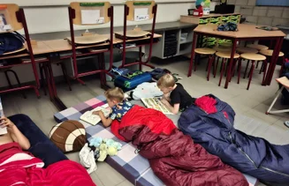
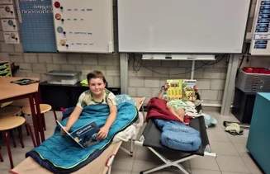
Voor het slappengaan

Slide 7
Einde
Bedankt om te luisteren.
Zijn er nog vragen?

